Slide 1
Circulaire Economie
Inrichting van een gebied

Slide 2
Vorige week
Biobased en circulaire (bouw)materialen
Je kan van de volgende materialen uitleggen hoe duurzaam ze zijn:
Bamboe
Hout
Hennep
Bio-composiet
Mycelium
Je kan van de volgende materialen enkele toepassingen benoemen:
Bamboe
hout
Hennep
Bio-composiet
Mycelium
Reststromen

Slide 3
Vandaag
Circulair in een gebied
Je kan uitleggen hoe je een gebied circulair kan maken
Je kan voorbeelden van circulaire toepassingen geven
Je kan uitleggen hoe je in een gebied reststromen zichtbaar kan maken

Slide 4
Tilburg circulair in 2045
Notes:
Alle gem. bouwprojecten worden 100% CE aanbesteed
2025 – alle bewoners van Tilburg weten van de transitie en weten waarom dit waardevol is

Slide 5
Circulaire gebied
Uitdaging reststromen in kaart brengen en minimaliseren, het uitstralen van een duurzame omgeving

Slide 6
Het toepassen van circulaire principes
Circulaire materialen
Circulaire ontwerpen
Circulaire werken
Circulaire gebiedsontwikkeling
Circulair aanbesteden
Circulaire businessmodellen
Circulaire financiën
Notes:
Circulair Bouwen
Het Circulair Bouwen is vooral een vertaling naar de bouwwereld van de principes van de circulaire economie. Het gaat daarbij enerzijds om het zo lang en zo hoogwaardig mogelijk in de cirkel houden van producten, componenten en materialen. Dat is de circulaire kant van de circulaire economie. Anderzijds gaat het ook om het veranderen van de werkwijzen in de bouw zodanig dat het voor alle partijen financieel-economisch aantrekkelijk wordt om circulariteit na te streven. Dat is de economische kant van de circulaire economie. De zeven pijlers van het Circulair Bouwen zijn in het kort

Slide 7
Het toepassen van circulaire principes
Circulaire materialen
Circulaire ontwerpen
Notes:
Circulaire materialen: het gebruik van zuivere technische materialen met als doel deze zo lang en hoogwaardig mogelijk in de cirkel te houden en het gebruik van nagroeibare of bio-based materialen in de bouw.
Circulaire materialen zijn dus materialen en grondstoffen die een aantal keer hergebruikt kunnen worden in soms andere hoedanigheden. Aan het einde van hun levenscycli moeten zij op milieuvriendelijke manier afgebroken kunnen worden. Nu zijn materialen lang niet altijd meerdere keren herbruikbaar.
Circulair ontwerpen: gebouwen en componenten zodanig ontwikkelen dat ze hergebruikt kunnen worden of dat ze zonder veel inspanning een andere functie of toepassing kunnen krijgen. Het gaat om zaken als modulair ontwerpen, demontabele en remontabele componenten en veranderingsgericht ontwerpen en bouwen.

Slide 8
Circulair ontwerpen

Slide 9
Het toepassen van circulaire principes
Circulaire businessmodellen
Circulaire gebiedsontwikkeling
Notes:
Circulaire financiën: hier kan gedacht worden aan financiële instellingen die producenten in eerste instantie financieren om een circulair businessmodel mogelijk te maken, maar waarbij de producent verantwoordelijk blijft voor de terugname en de restwaarde. Dat kan gefinancierd worden met behulp van innovatieve financieringsvormen buiten de traditionele banken om, zoals crowdfunding of het inzetten van particulier spaargeld in duurzame projecten met een gegarandeerd rendement.
Circulaire gebiedsontwikkeling: deze pijler overstijgt het niveau van het gebouw. Het gaat om het afstemmen van gebouwen en hun functies op elkaar, zodat er een circulair ecosysteem ontstaat waarbij rest-, energie- en materiaalstromen op elkaar afgestemd worden en bijvoorbeeld het afval van de een gebruikt kan worden als de grondstof voor de ander.

Slide 10
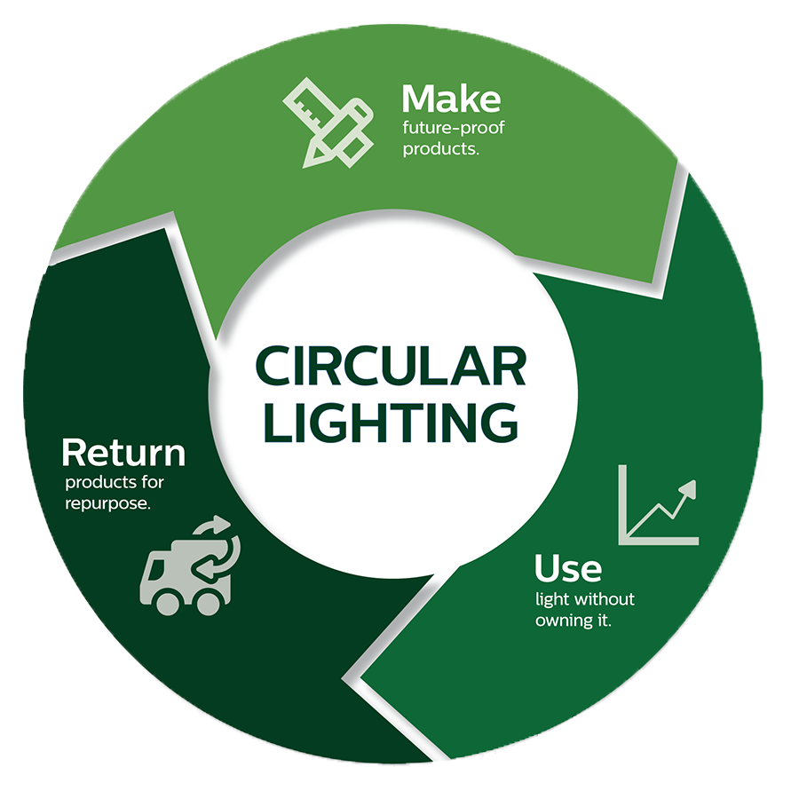
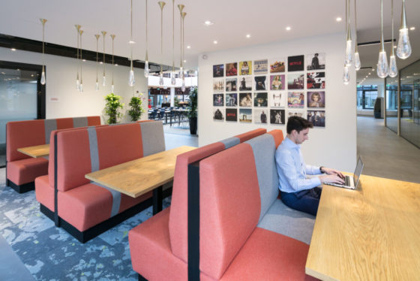
Het toepassen van circulaire principes
Circulair aanbesteden
Kwaliteit en ambitie
(geen prijsafspraak)
Circulaire financiën
Producent verantwoordelijk voor terugname en de restwaarde
Circulaire werken
Dynamisch omgeving, verschillende bedrijven/mensen bij elkaar
Notes:
Circulair aanbesteden: het aanbesteden van een gebouw niet meer primair op prijs en een dichtgetimmerd pakket van eisen, maar op ambitie en kwaliteit, tegen een vooraf afgesproken budget, waarbij de markt wordt uitgedaagd om samen te werken en een consortium te vormen om deze ambitie waar te maken.
Circulaire financiën: hier kan gedacht worden aan financiële instellingen die producenten in eerste instantie financieren om een circulair businessmodel mogelijk te maken, maar waarbij de producent verantwoordelijk blijft voor de terugname en de restwaarde. Dat kan gefinancierd worden met behulp van innovatieve financieringsvormen buiten de traditionele banken om, zoals crowdfunding of het inzetten van particulier spaargeld in duurzame projecten met een gegarandeerd rendement.
Circulair werken: de manier waarop we optimaal werken heeft een grote impact op hoe we kantoorgebouwen ontwerpen en inrichten. In plaats van afgesloten eenheden krijg je een open en dynamische werkomgeving waar medewerkers van verschillende bedrijven met elkaar samenwerken en daarbij ondersteund worden door tal van (hightech)faciliteiten en organisatievormen. In plaats van het klassiek huren van een kantoorruimte gaan bedrijven steeds vaker een werkomgeving als dienst afnemen.

Slide 11
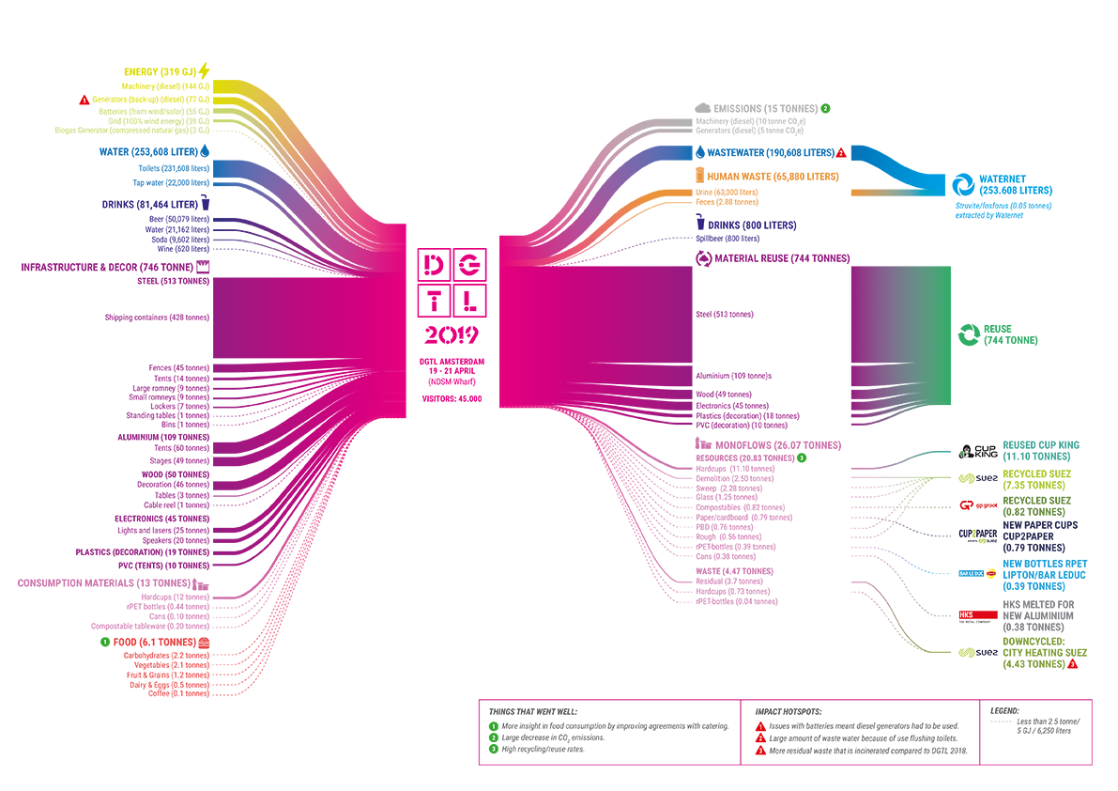
Reststromen
Restroom is dat gedeelte van de afvalstroom dat overblijft nadat alle bruikbare afvalstromen zijn gescheiden.
Ladder van Lansink
(R-ladder/model)
Notes:
Reststromen verwaarden
De meeste bedrijven hebben diepgewortelde afvalbeheerpraktijken, daarom is het veranderen van de werkwijzen vaak complex, duur en tijdrovend. Afvalbeheer volgt een algemeen erkende hiërarchie, waarbij de voorkeur uitgaat naar het reduceren van de bron: oplossingen die het ontstaan van afval elimineren. Wanneer we het ontstaan van afval niet kunnen vermijden, is recycling of compostering de op één na beste strategie, gevolgd door energieterugwinning. Storten van afval is verreweg de minst geprefereerde optie voor afvalverwerking, omdat het onmogelijk is om materialen opnieuw in een andere stroom op te nemen. Een bekende weergave van de afvalhiërarchie is de Ladder van Lansink, vernoemd naar de Nederlandse politicus Ad Lansink die deze in 1979 introduceerde.

Slide 12
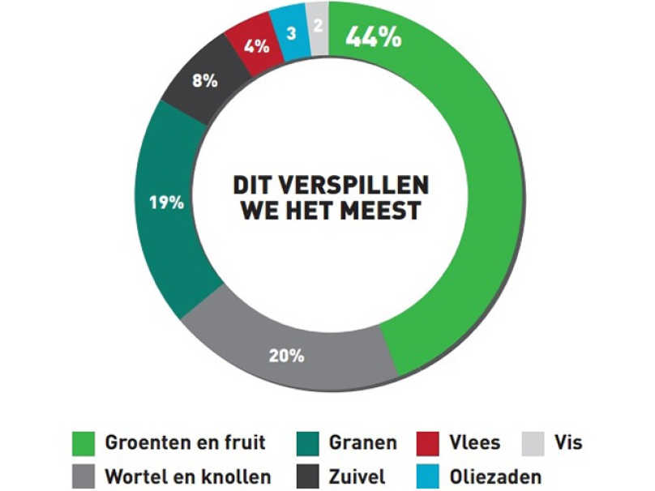
Voeding
Composthoop
To good to go

Slide 13
Overige
Notes:
Denk terug aan periode 1.

Slide 14
Vandaag
Circulair in een gebied
Je kan uitleggen hoe je een gebied circulair kan maken
Je kan voorbeelden van circulaire toepassingen geven
Je kan uitleggen hoe je in een gebied reststromen zichtbaar kan maken

